Slide 1
Bases électricité électronique

Slide 2
Bases électronique / électricité
Tension et intensité
  Courant électrique qui circule. On parle d’intensité du courant électrique pour le mesurer. Unité Ampère (A).
  Pour faire circuler ce courant il faut une tension, mesurée en Volt (V)
Puissance et énergie
  Permet de mesurer les effets de l’électricité. Puissance mesurée en Watt (W)
  Énergie motrice, calorifique, lumineuse. Mesurée en Joule. (J)
Image : parallèle avec de l’eau
  Intensité : débit dans un tuyau
  Tension : pression de l’eau
Ordres de grandeurs
  En électricité, on manipule des ampères et des dizaines (centaines) de Volt. Puissances en 100W
  En électronique, on utilise des tensions de quelques Volt (5 ou 3.3 couramment) et des intensités de quelques milli-Ampères, puissances généralement largement inférieures au W

Slide 3
Résistance électrique
Résistance : s’oppose au passage du courant électrique.
  Parallèle : tuyau long et fin, pas lisse.
  Pour augmenter le débit, on augmente la pression (tension dans notre cas)
Résistance mesurée en Ohm (Ω)
Isolants et conducteurs
  Tout corps possède une résistance. Elle est plus ou moins grande. Si elle est faible, on parle de conducteurs. Si elle est forte on parle d’isolants.
  Plus l’élément est long, plus la résistance est élevée, plus il est large plus elle est faible.

Slide 4
Lois fondamentales
Puissance : produit tension par intensité
  P = U x I
  Un watt = 1V x 1A
Loi d’Ohm
  U = R x I
Utilisation de résistance en électronique pour protéger les composants.
Exemples : Une LED éclaire très correctement avec une intensité de 10mA. Sous 12V, résistance de 1200 Ω (environ)
Que se passe-t-il sans résistance ?
  Destruction de la LED ou de l’alimentation...
  Même phénomène qu’un fusible.
  LED résistance très faible, si l’alimentation résiste et fournit 1A par exemple, puissance de 12W.
  1W permet de chauffer 1g d’eau de 0.25°C (environ) en 1s. La partie active d’une diode pèse de l’ordre du mg, en moins d’une seconde la température de la diode va monter très fortement et la détruire

Slide 5
Puissances, tensions et intensités des PC
Alimentation des PC : de 300 à plus de 1000W !
Processeur de 10 à plus de 150W
Disque dur : 5 à 10W (3.5") , 2 à 3W (2.5"), 1 à 3W (SSD)
Carte graphique : de 20 à plus de 500W, environ 300W pour une GTX 1080Ti
Tensions : processeurs alimentés sous 1.2V environ, soit plus de 100A pour 150W ! Présence de nombreuses broches d’alimentation et de convertisseurs 3.3V → Vcore.
Les composants électroniques sont sensibles à la chaleur, température max de fonctionnement de l’ordre de 70°C au niveau du boîtier
Besoin de refroidissement évident : ventilateur, refroidissement liquide dans les cas extrêmes (overclocking).

Slide 6
Courant continu et alternatif
Le courant s’écoule dans le sens + vers – de la tension la plus élevée vers la moins élevée.
Courant continu : piles, alimentations spécifiques.
  Les composants électroniques sont alimentés avec une tension continue.
Courant alternatif : la tension entre les bornes est alternativement positive et négative, le sens du courant varie en conséquence.
  Exemple 1Vcc alernatif
  Ex : secteur 220V (50Hz)

Slide 7
Courant alternatif, fréquences
Période : temps entre deux maximums du signal (exprimé en s)
Fréquence : inverse de la période. Exprimé en Hertz (Hz)
  Période 20ms → Fréquence 50Hz
  Fréquence 1MHz → Période 1µs.
Exemples :
  Secteur : 50Hz en Europe, 60 Hz aux USA
  Fréquences audibles : 20Hz .. 20 kHz
  Fréquences radio : 150-300 kHz (grandes ondes), ~100 MHz (FM), 400-600 MHz (TV), 800 MHz-2.6 GHz (communications mobiles), 2.4 GHz (Wi-Fi)
Les composants électroniques ont une fréquence de fonctionnement maximale dépendant de la technologie. Aujourd’hui la limite est vers quelques GHz.

Slide 8

Sécurité
Dangers de l’électronique
Courant électrique dangereux pour la santé
Facteurs importants
  l’intensité du courant,
  la durée du passage du courant,
  la surface de la zone de contact,
  le trajet du courant dans le corps,
  l’état de la peau (sèche, humide, mouillée),
  la nature du sol,
  la capacité d’isolation des chaussures portées

Slide 9

Sécurité (2)
Danger au-delà de 30 mA (très grossièrement), risque de brûlures, de contractions musculaires
  Seuil de réaction beaucoup plus faible : 0.5mA
Résistance corps humain baisse avec la tension
  24 V : 5kΩ si sec, 2.5 kΩ humide → Courant inférieur à 10mA.
  220 V environ 2000Ω si sec, 1000Ω si humide → Courant de l’ordre de 100 à 200mA donc
Électronique : tension < 12V donc OK
La base : débrancher alimentation secteur avant d’intervenir

Slide 10
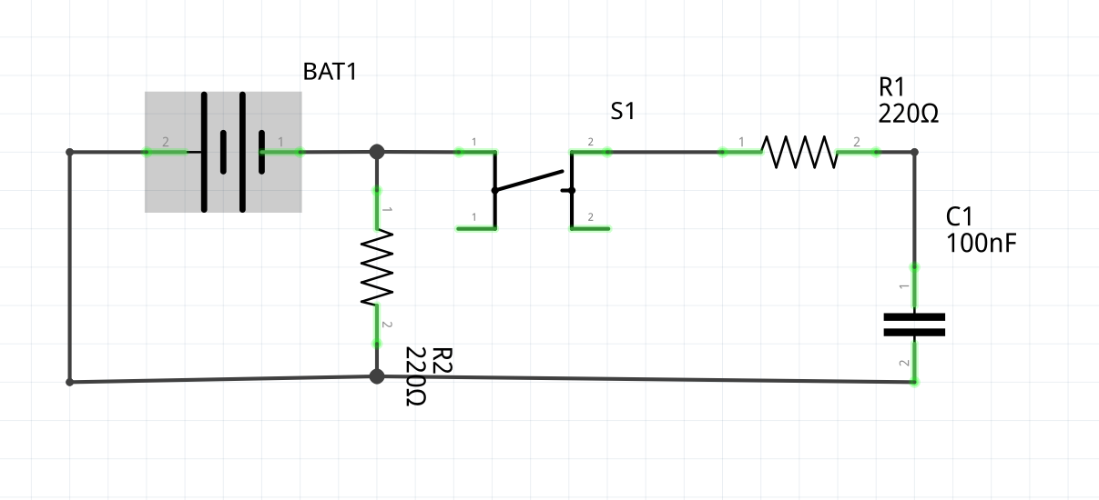
Schémas électriques
Représentation de composants
  Chaque type de composant possède un symbole
Représentation de connexions
  Un trait représente une connexion
  Croisements
    Un point indique une connexion, sinon pas de connexion (se représenter des fils avec isolant).

Slide 11
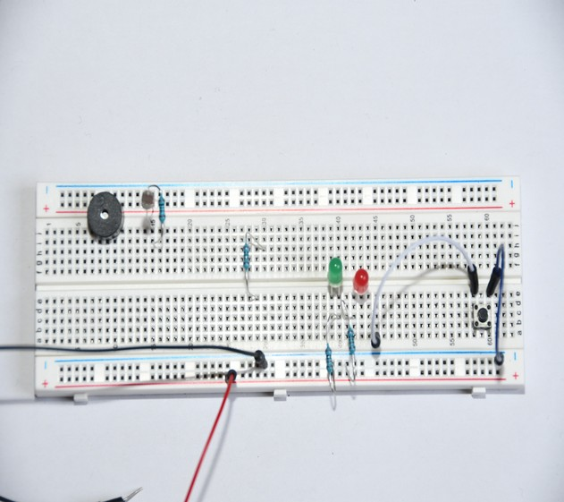
Platines essai

Slide 12
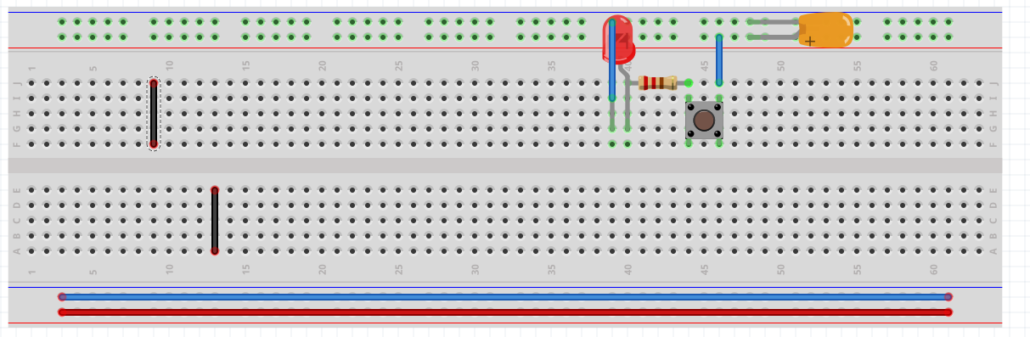
Platines essai (2)
Au centre les points sur une même verticale sont reliés.
Les lignes horizontales haut et bas (alimentations) sont reliées.

Slide 13
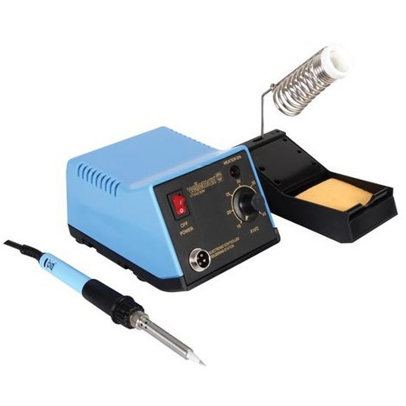
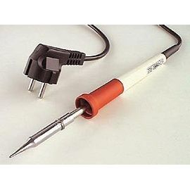
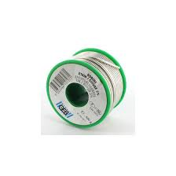
Soudure
En électronique, on utilise la soudure à l’étain pour relier électriquement des composants.
  Relativement basse température (180°C environ), n’abîme pas les composants si soudure assez rapide.
  La panne du fer est beaucoup plus chaude (>300°C), attention aux brûlures

Slide 14
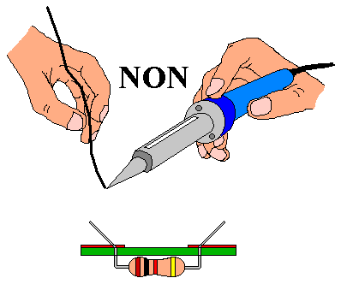
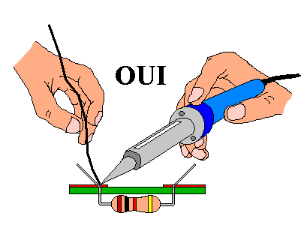
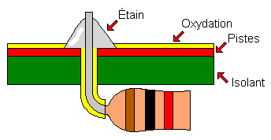
Soudure (2)
La panne du fer doit être légèrement étamée (faire fondre de la soudure) mais propre (essuyer avec éponge)
Chauffer le circuit imprimé et faire fondre la soudure
Consulter http://beetlerobot.solarbotics.net/debutant.htm pour plus de détails.

Slide 15
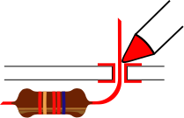
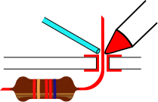
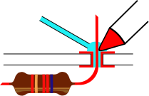
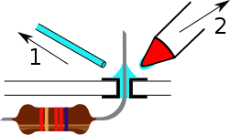
Les étapes en images...

Slide 16
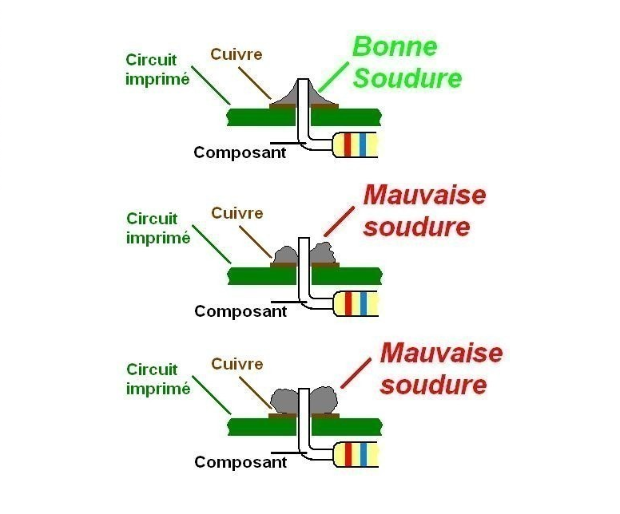
Le résultat : bon ou mauvais ...

Slide 17
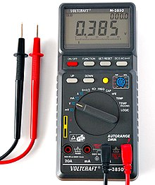
Multimètre
Le «couteau suisse» en electricité. Mesure :
  tensions continue, alternative
  Intensités continue, alternative
  Résistances
  Capacité
  Gain des transistors
  Fonction « bip »
Généralement numérique maintenant
  Sélection gamme manuelle ou automatique (haut de gamme)
Précision : mieux que le %, tous les chiffres affichés ne sont pas significatifs !

Slide 18
Sécurité : autres dangers potentiels
Brûlures
  fer à souder, composants très chauds, radiateurs
Produits chimiques
  Circuit imprimé, condensateur chimiques
Outils
  Perceuse, pince coupante
Mais rien de terrible en fait, il suffit d’un minimum d’attention

Slide 19
TP : mesure de tension et intensité
Prendre différentes piles et mesurer leur tension.
Changer de sens, vérifier + et -
  On prend la tension entre des points, on mesure un courant dans un fil
Mesure alimentation
  Tension : commencer proche de 0 et monter
  Courant (intensité). Démarrer à 0, vérifier que l’indicateur court-circuit s’allume

Slide 20
Montage série / parallèle
A
B
C
Montage en série.
  Les tensions s’additionnent, l’intensité est la même
  VCA = VCB + VBA
Montage en parallèle
  La tension est la même
  Les intensités s’additionnent

Slide 21
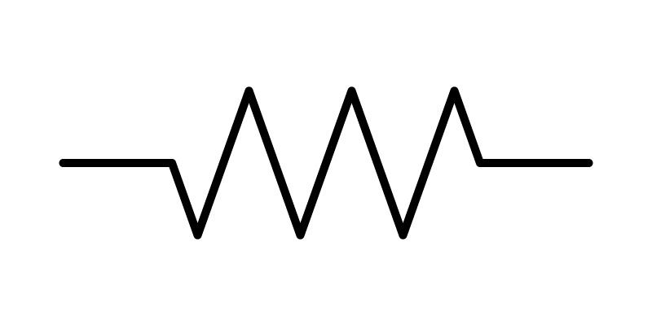
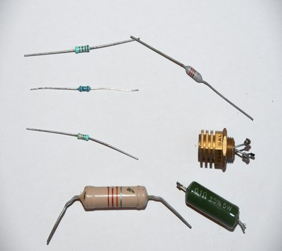
Résistances
Composant passif «de base» dont voici le symbole.
Utilisées pour limiter le courant, protéger, filtres, oscillateurs…
Affaiblit les signaux de manière uniforme (non dépendant de la fréquence)
Formes assez différentes en fonction de la puissance supportée. Les résistances classiques : 0.25W mais peut être beaucoup plus
Valeur souvent indiquée par des barres de couleur
Résistances en série : somme des résistances
Résistances en parallèles : R = R1xR2/(R1+R2)

Slide 22
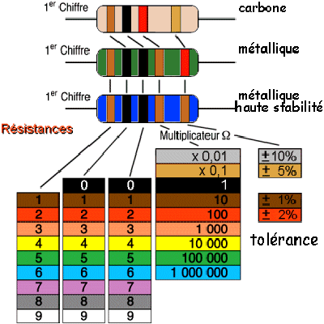
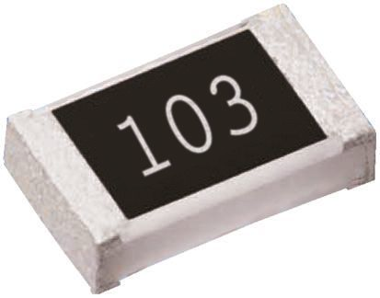
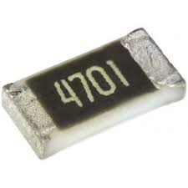
Code des couleurs et valeurs résistances
Plusieurs cas suivant le type de résistance
Dépend de la précision
Couramment :
  5 % 4 barres
  1 ou 2 % 5 barres.
Pour les résistances CMS
  Premiers chiffres puis nombre de 0

Slide 23
TP : mesure résistance
Lire valeurs résistances avec code des couleurs
Vérifier avec le multimètre
Montage avec alimentation
  Mesure intensité et tension, retrouver la loi d’Ohm
  Prendre résistance 100Ω/1W
  Tension 5V : vérifier I : 50mA
  Tension 10V : I → 100mA
  Que se passe-t-il si l’on monte la tension à 30V ?

Slide 24
TP2 : Résistances en série / parallèle
Prendre des résistances de 3 valeurs éventuellement différentes, autour du KΩ : couleur dernière barre ?
Vérifier avec le multimètre la valeur des résistances
Mettre les résistances en série sur la plaque d’essai
  Mesurer la résistance obtenue
Mettre 2 résistances en parallèle sur la plaque d’essai
  Mesurer la résistance obtenue
Le faire avec les 3 résistances

Slide 25
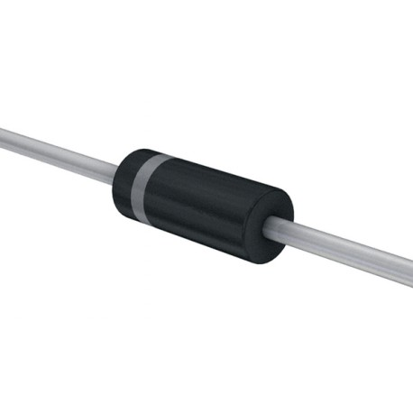
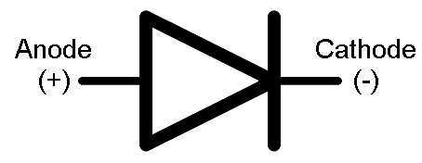
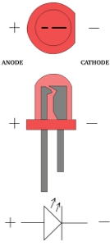
Diodes et LED
Composant semi-conducteur qui ne laisse passer le courant que dans un sens.
  Passant si VAnode > VCathode
  Le trait indique la cathode.
Tension au bornes de la diode : environ 0.7V pour les diodes au silicium « standard »
LED : Diode mais qui produit de la lumière quand un courant la traverse.
  Tension de l’ordre de 1.5 à 3V quand passant.
Différents diamètres, couleurs, puissances
La broche la plus longue est l’anode, le méplat la cathode

Slide 26
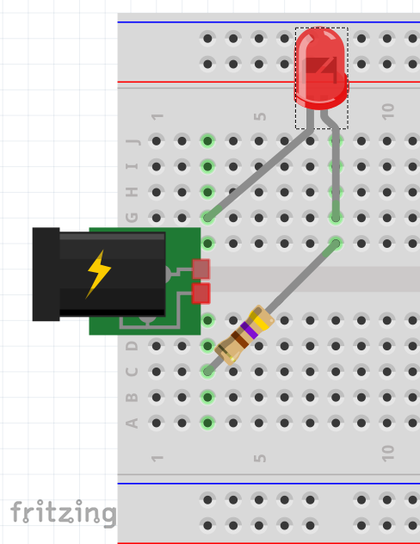
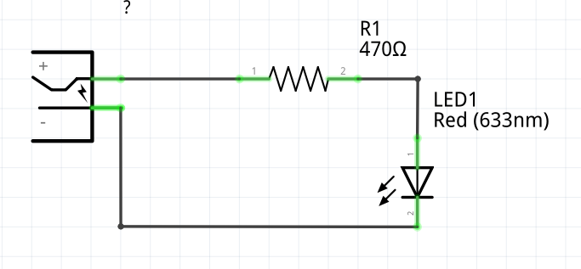
Montage simple avec LED
Alimentation USB
Résistance 470Ω, valeur « sûre »
pour une LED sous 5V

Slide 27
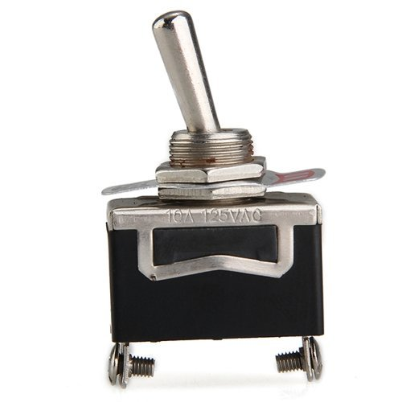
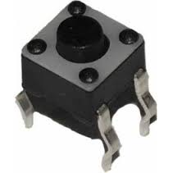
Interrupteurs
Ils servent à commander le passage du courant
  Bouton poussoir
  Interrupteur « classique »
Lame métallique qui fait contact et permet de faire passer le courant
Possibilité d’avoir 3 contacts (inverseur)
  Un commun, un NO (normalement ouvert)) et un normalement fermé (NF ou NC)
NC
COM
NO

Slide 28
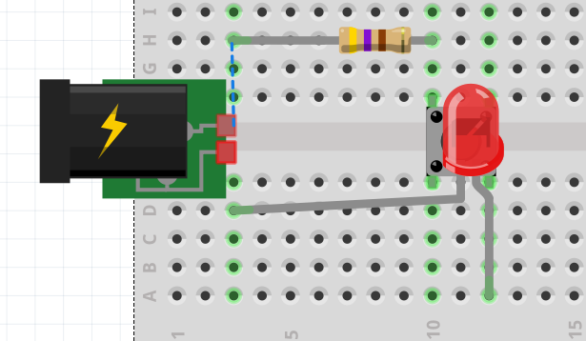
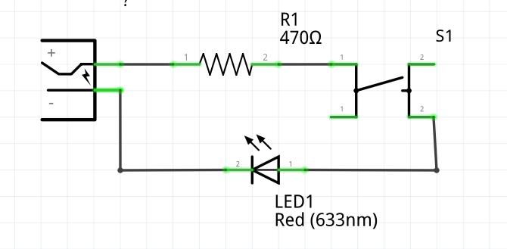
LED + interrupteur
On reprend le montage précédent et on ajoute le poussoir
Attention pour l’insertion du bouton

Slide 29
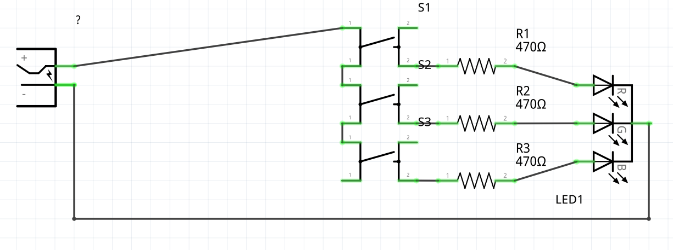
Diode RVB
3 diodes dans le même composant.
Une cathode commune, 3 anodes.

Slide 30
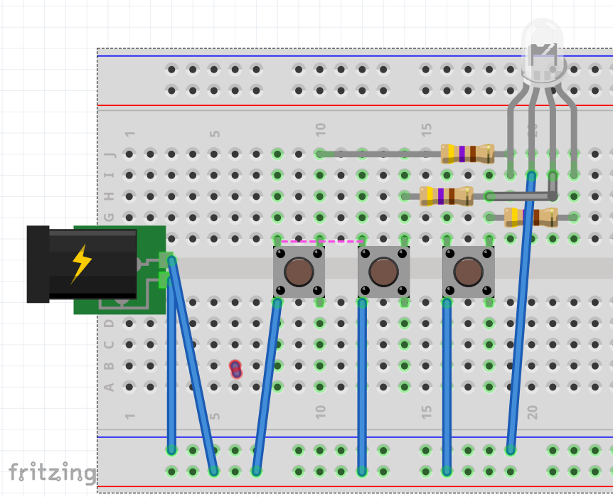
Montage sur plaque essai
Trouver les valeurs de résistance
pour des couleurs
équilibrées

Slide 31

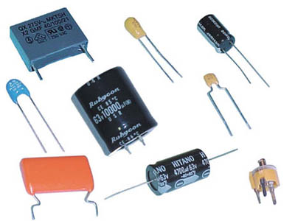
Condensateurs
Ils «stockent» l’électricité, leur « capacité » indique combien de charge ils sont capables de stocker.
Unité Farad (F). C’est une unité très grande, on utilise plutôt des µF ou même nF et pF.
Valeurs en série : C = C1.C2/(C1+C2)
En parallèle : C = C1+C2

Slide 32
Condensateurs (2)
Valeurs généralement indiqué « en clair » mais code des couleurs dans certains cas.
  Attention peut être aussi du type 103, dans ce cas unité pF → 10 000
Attention à la tension maximale
  Au delà claquage, peut entraîner un court circuit.
Condensateurs chimiques
  Au dessus d’1 µF (environ) les condensateurs sont polarisés, technologie chimique.
  Attention au sens ! Sinon risque d’explosion, de feu (tantale), dans tous les cas dispersion de produits dangereux.

Slide 33
TP : Condensateur
Lire valeurs condensateur, vérifier avec multimètre
Prendre un « gros » condensateur chimique ex 1000µF.
Montage avec alimentation
  Connecter le condensateur, vérifier tension.
  Essayer de mesurer le courant.
Déconnecter le condensateur, mesurer la tension à ses bornes.
Prendre résistance 100kΩ en série avec condensateur et un bouton poussoir.
Mettre alimentation en route et vérifier tension
+
+
5V
-

Slide 34
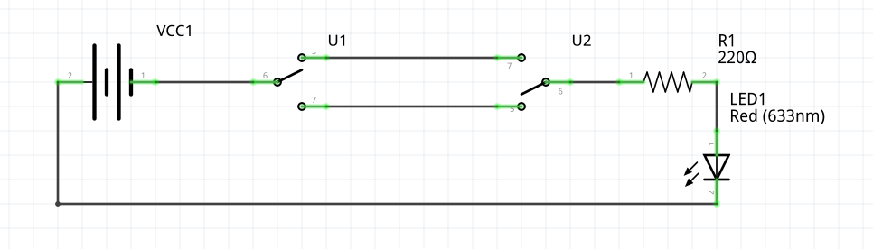
Va et vient
Utilisé en électricité très couramment. Deux interrupteurs pour commander la même ampoule.
Utilise deux inverseurs
  Permet de commander la LED de deux « endroits »

Slide 35
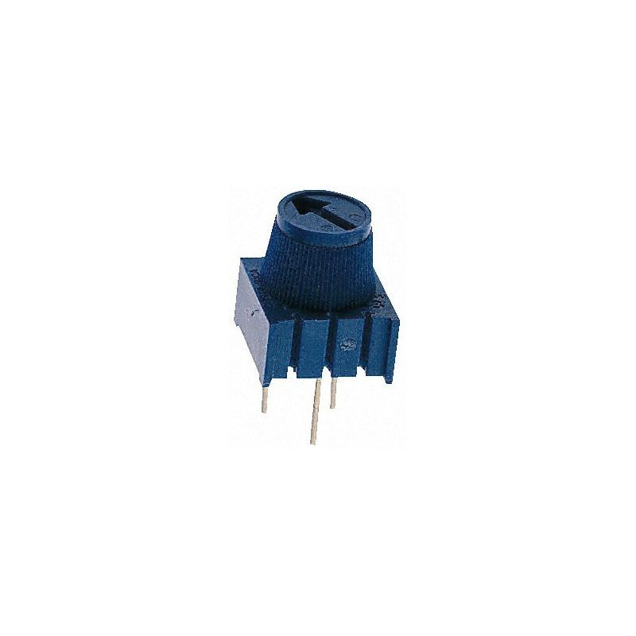
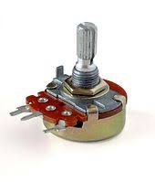
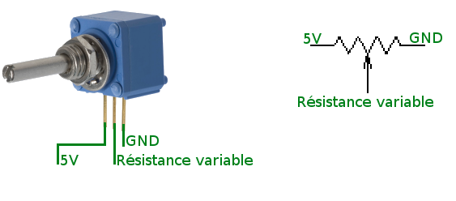
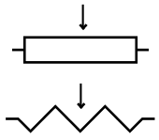
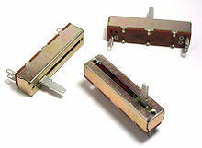
Autres composants utiles : Potentiomètres
Résistance ajustable entre 0 et valeur max
Curseur qui se déplace sur une piste résistive
Utilisée pour affaiblir un signal, obtenir une tension...

Slide 36
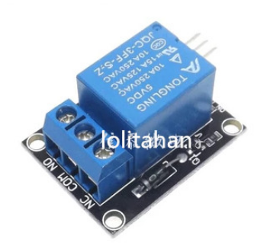
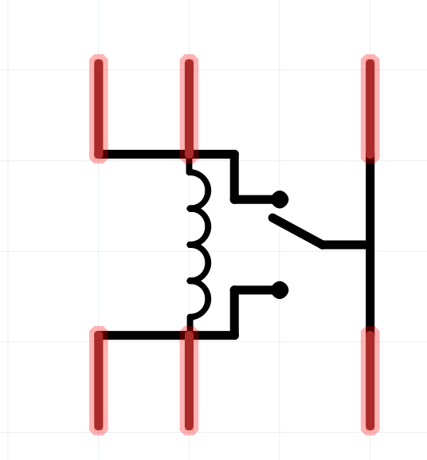
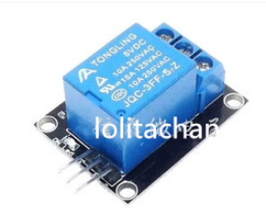
Autres composants utiles : relais
Permet de commander un interrupteur à partir d’un courant faible
Application : commande de lampes, de moteurs, chauffage
Quand le courant passe dans la bobine A – B le contact se fait entre Commun et NO
NF
A
Commun
S
NO
+
B
-

Slide 37
Annexes

Slide 38
Unités et multiplicateurs
Chaque unité de base (m, s, g), peut être modifiée par un multiplicateur pour être plus commode d’utilisation
Longueur mètre : mais on utilise souvent le km ou le cm, le mm.
L’idée est d’avoir une représentation pratique sans trop de chiffres
Multiplicateurs : voir table suivante

Slide 39
Multiplicateurs unités
10^{n} | Préfixe |  | Nombre | Désignation
18 | exa | E | 1 000 000 000 000 000 000,00 | Trillon
15 | péta | P | 1 000 000 000 000 000,00 | Billiard
12 | téra | T | 1 000 000 000 000,00 | Billion
9 | giga | G | 1 000 000 000,00 | Milliard
6 | méga | M | 1 000 000,00 | Million
3 | kilo | k | 1 000,00 | Millier
2 | hecto | h | 100,00 | Centaine
1 | déca | da | 10,00 | Dizaine
aucun | (aucun) | — | 1,00 | Unité
-1 | déci | d | 0,10 | Dixième
-2 | centi | c | 0,01 | Centième
-3 | milli | m | 0,001 | Millième
-6 | micro | µ | 0,000 001 | Millionième
-9 | nano | n | 0,000 000 001 | Milliardième
-12 | pico | p | 0,000 000 000 001 | Billionième
-15 | femto | f | 0,000 000 000 000 001 | Billiardième

